Slide 1

编译原理研讨课：PR003
崔慧敏
cuihm@ict.ac.cn
http://www.carch.ac.cn/~huimin/main.html
助教：赵家程 zhaojiacheng@ict.ac.cn
高猛 gaomeng@ict.ac.cn

Slide 2
提纲
C语言扩展Element Wise操作
PR003要求
PR003实现提示

Slide 3
提纲
C语言扩展Element Wise操作
PR003要求
PR003实现提示

Slide 4
C语言扩展Element Wise操作
原代码：
#pragma elementWise int func_name(){ int A[1000]; int B[1000]; int C[1000]; C = A + B; C = A * B; C = A; return 0; }

Slide 5
C语言扩展Element Wise操作
#pragma elementWise int func_name(){ int A[1000]; int B[1000]; int C[1000]; for(int i = 0; i < 1000; i++) C[i] = A[i] + B[i]; for(int i = 0; i < 1000; i++) C[i] = A[i] * B[i]; for(int i = 0; i < 1000; i++) C[i] = A[i]; return 0; }
等价代码：

Slide 6
C语言扩展Element Wise操作
具体要求：
只有被#pragma elementWise标注的函数才支持Element Wise操作
支持 “+”, “*”, “=”三种操作符
支持“int”数据类型
支持一维静态大小输入，形如：int C[1000];
正确生成可执行代码
PR001
PR002
PR003

Slide 7
C语言扩展Element Wise操作
三次作业间的关系：
PR001:
前端#pragma 到AST的信息传递
修改已有的AST元素
PR002:
前端新的语法/语义规则： C = A + B;
构建新的AST表示
PR003:
AST到LLVM IR的代码生成

Slide 8
提纲
C语言扩展Element Wise操作
PR003要求
PR003实现提示

Slide 9
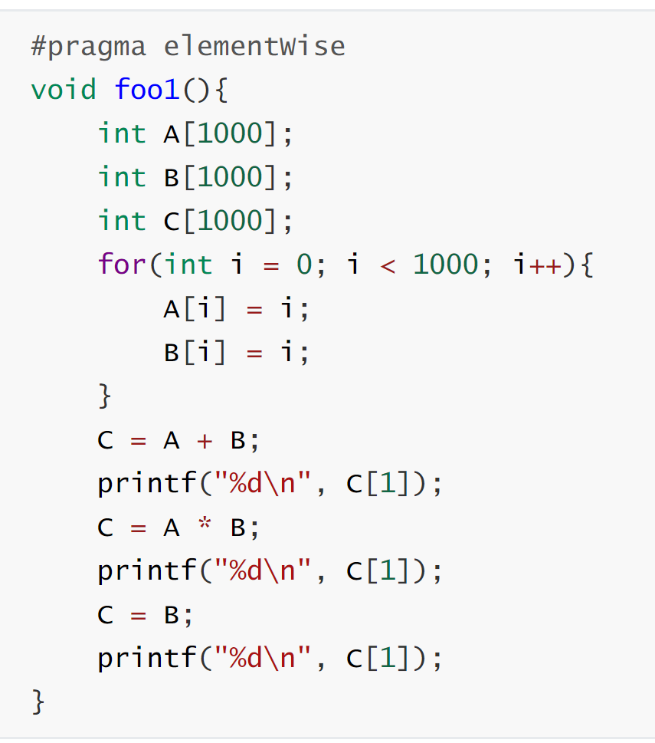
PR003
实验内容:在C语言中为数组添加element-wise的加/乘/等操作 (仅限于pragma elementWise标注函数)
生成正确的可执行代码
仅需要考虑以下三种场景
C = A + B
C = A * B
C = B

Slide 10
提纲
C语言扩展Element Wise操作
PR003要求
PR003实现提示

Slide 11
代码生成流程
Clang：clang 1.c
前端：libclang (1.c -> 1.s (In LLVM IR format))
优化：opt (1.s -> 1.ll )
代码生成： llc (1.ll -> 1.s (In machine assembly))
汇编器：as (1.s -> 1.o)
链接器：ld (or lld) (1.o -> a.out)

Slide 12
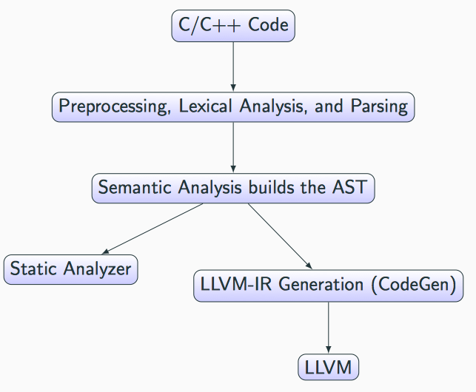
Clang
2-Hal-Finkel-LLVM-2017

Slide 13
代码生成流程
Clang：clang 1.c
前端：libclang (1.c -> 1.s (In LLVM IR format))
首先构建AST
然后由AST生成LLVM IR
“clang -S -emit-llvm example.c”

Slide 14
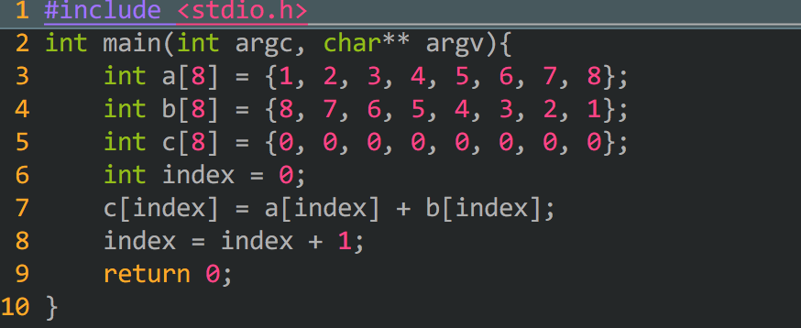
LLVM IR： 源代码

Slide 15
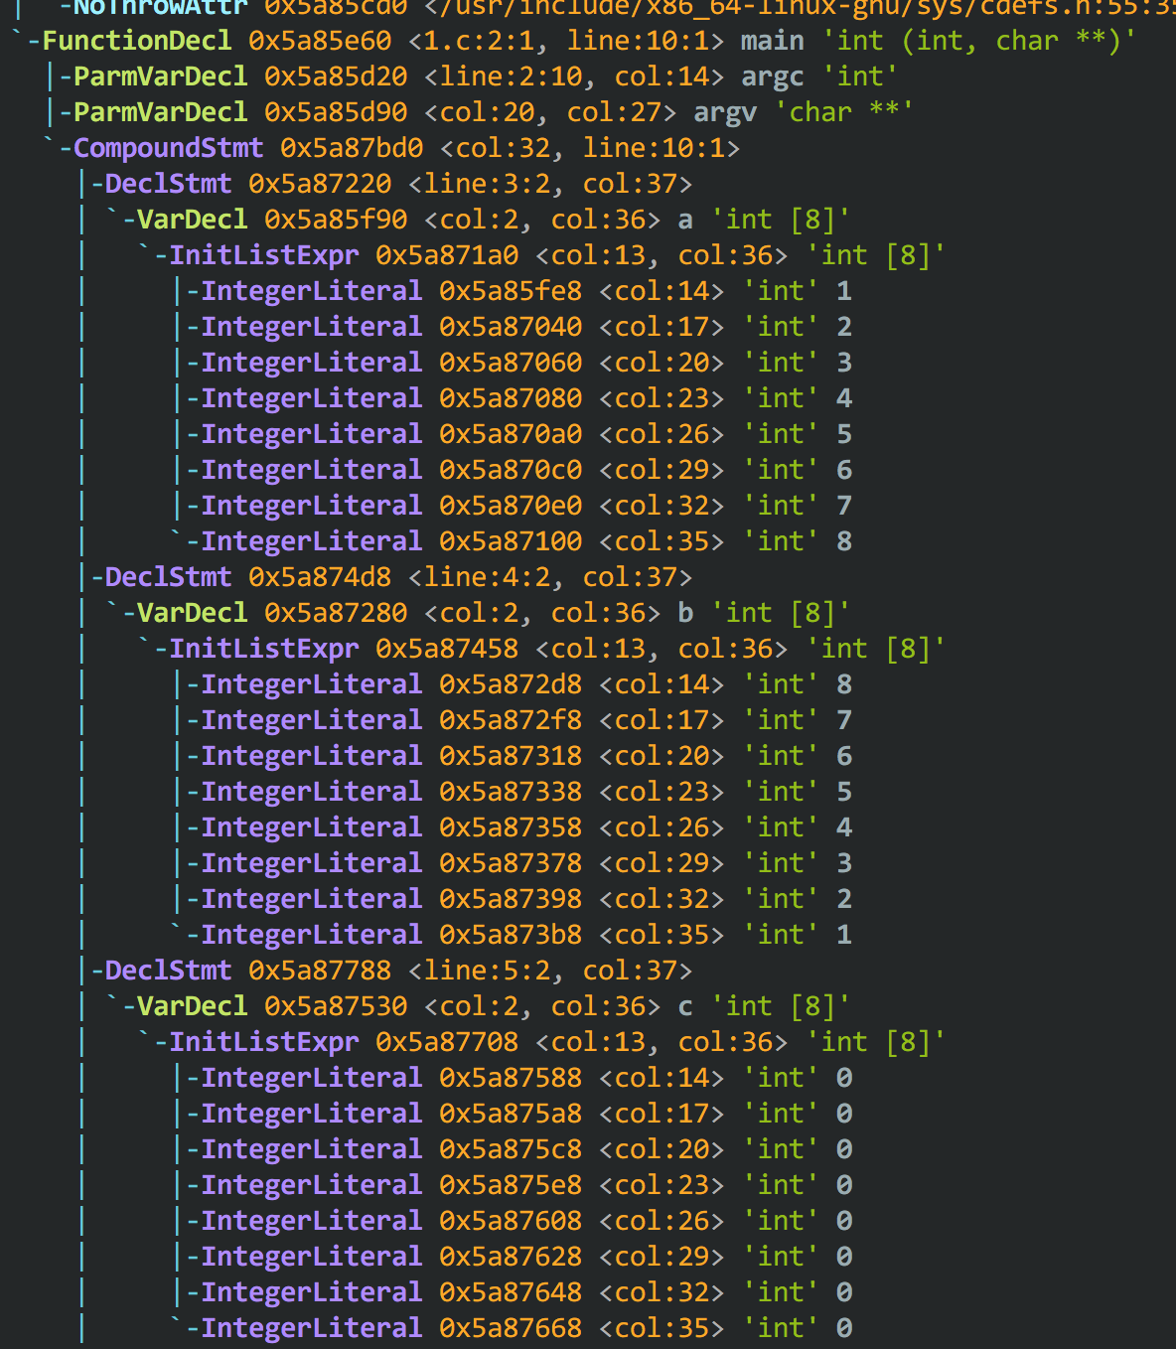
LLVM IR: AST

Slide 16
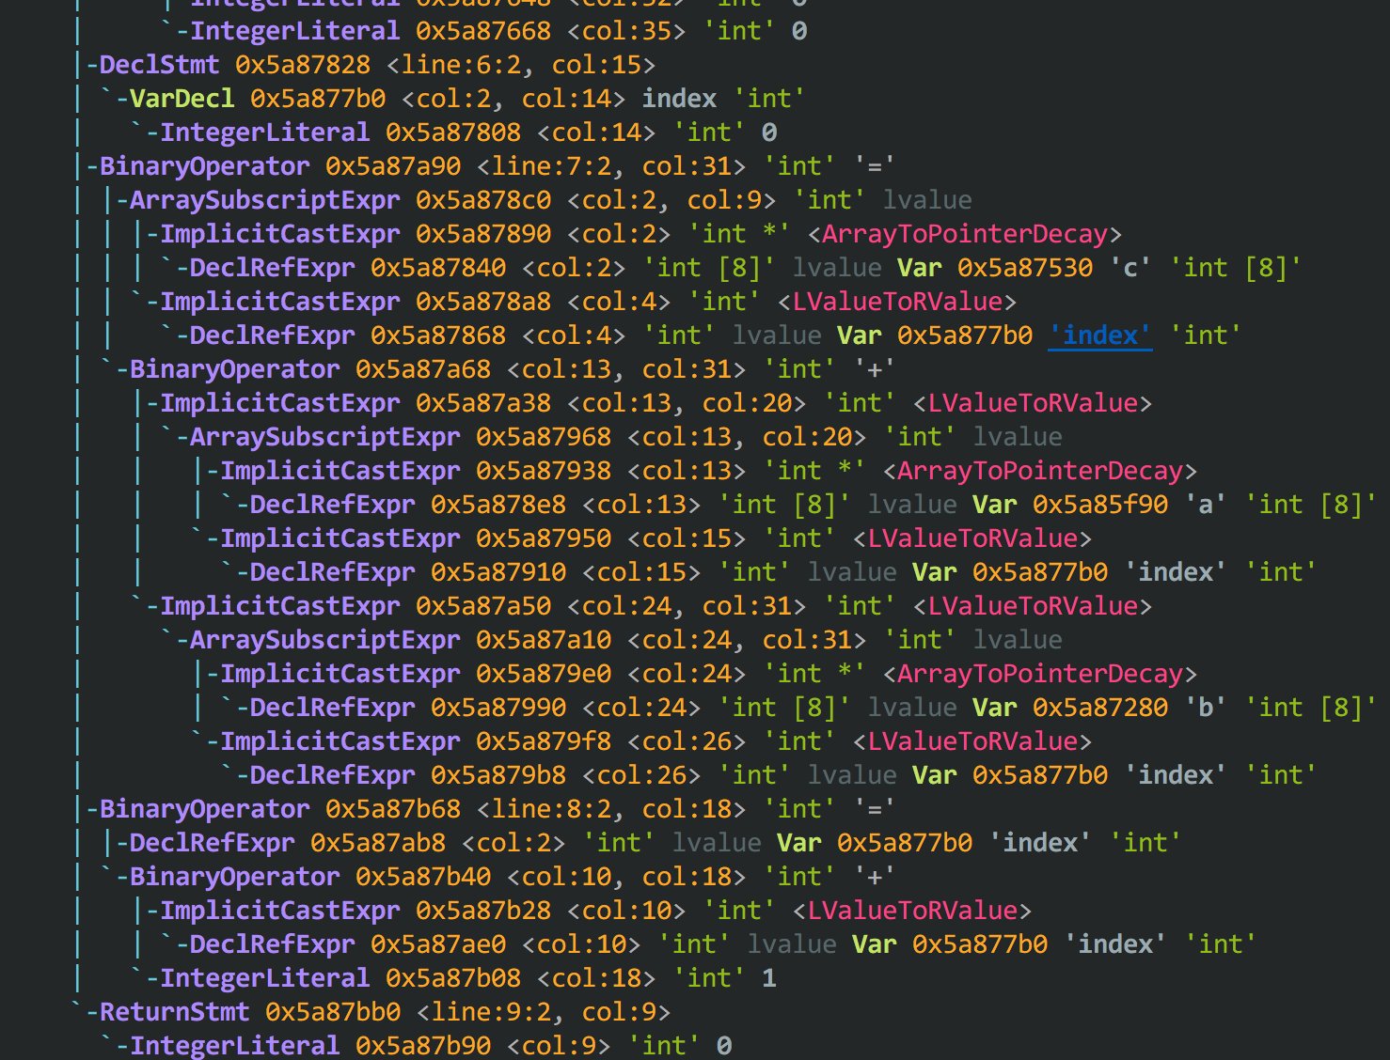
LLVM IR: AST

Slide 17
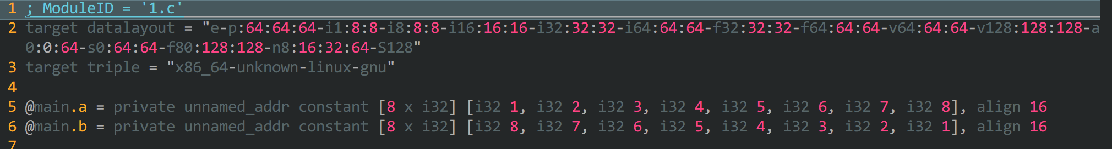
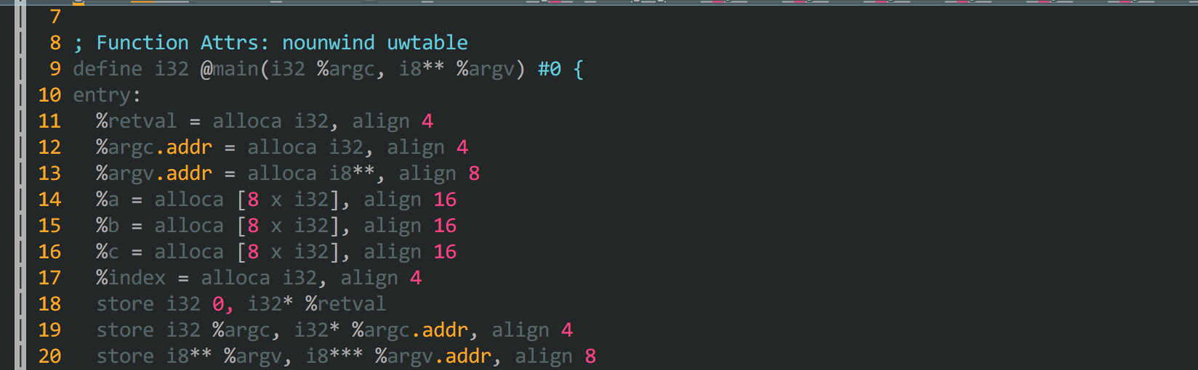
LLVM IR

Slide 18
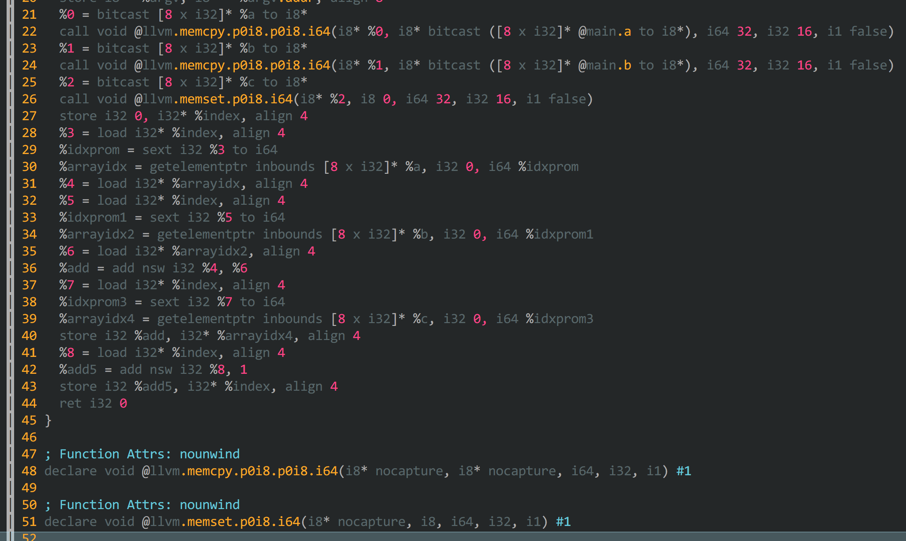

Slide 19
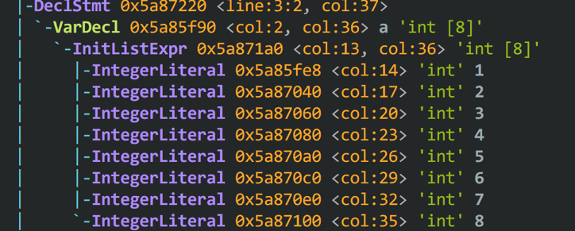
Clang AST -> LLVM IR
C Source Code
Clang AST
LLVM IR

Slide 20
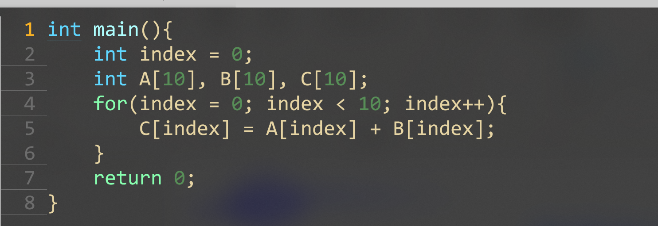
Clang AST -> LLVM IR
C Source Code

Slide 21
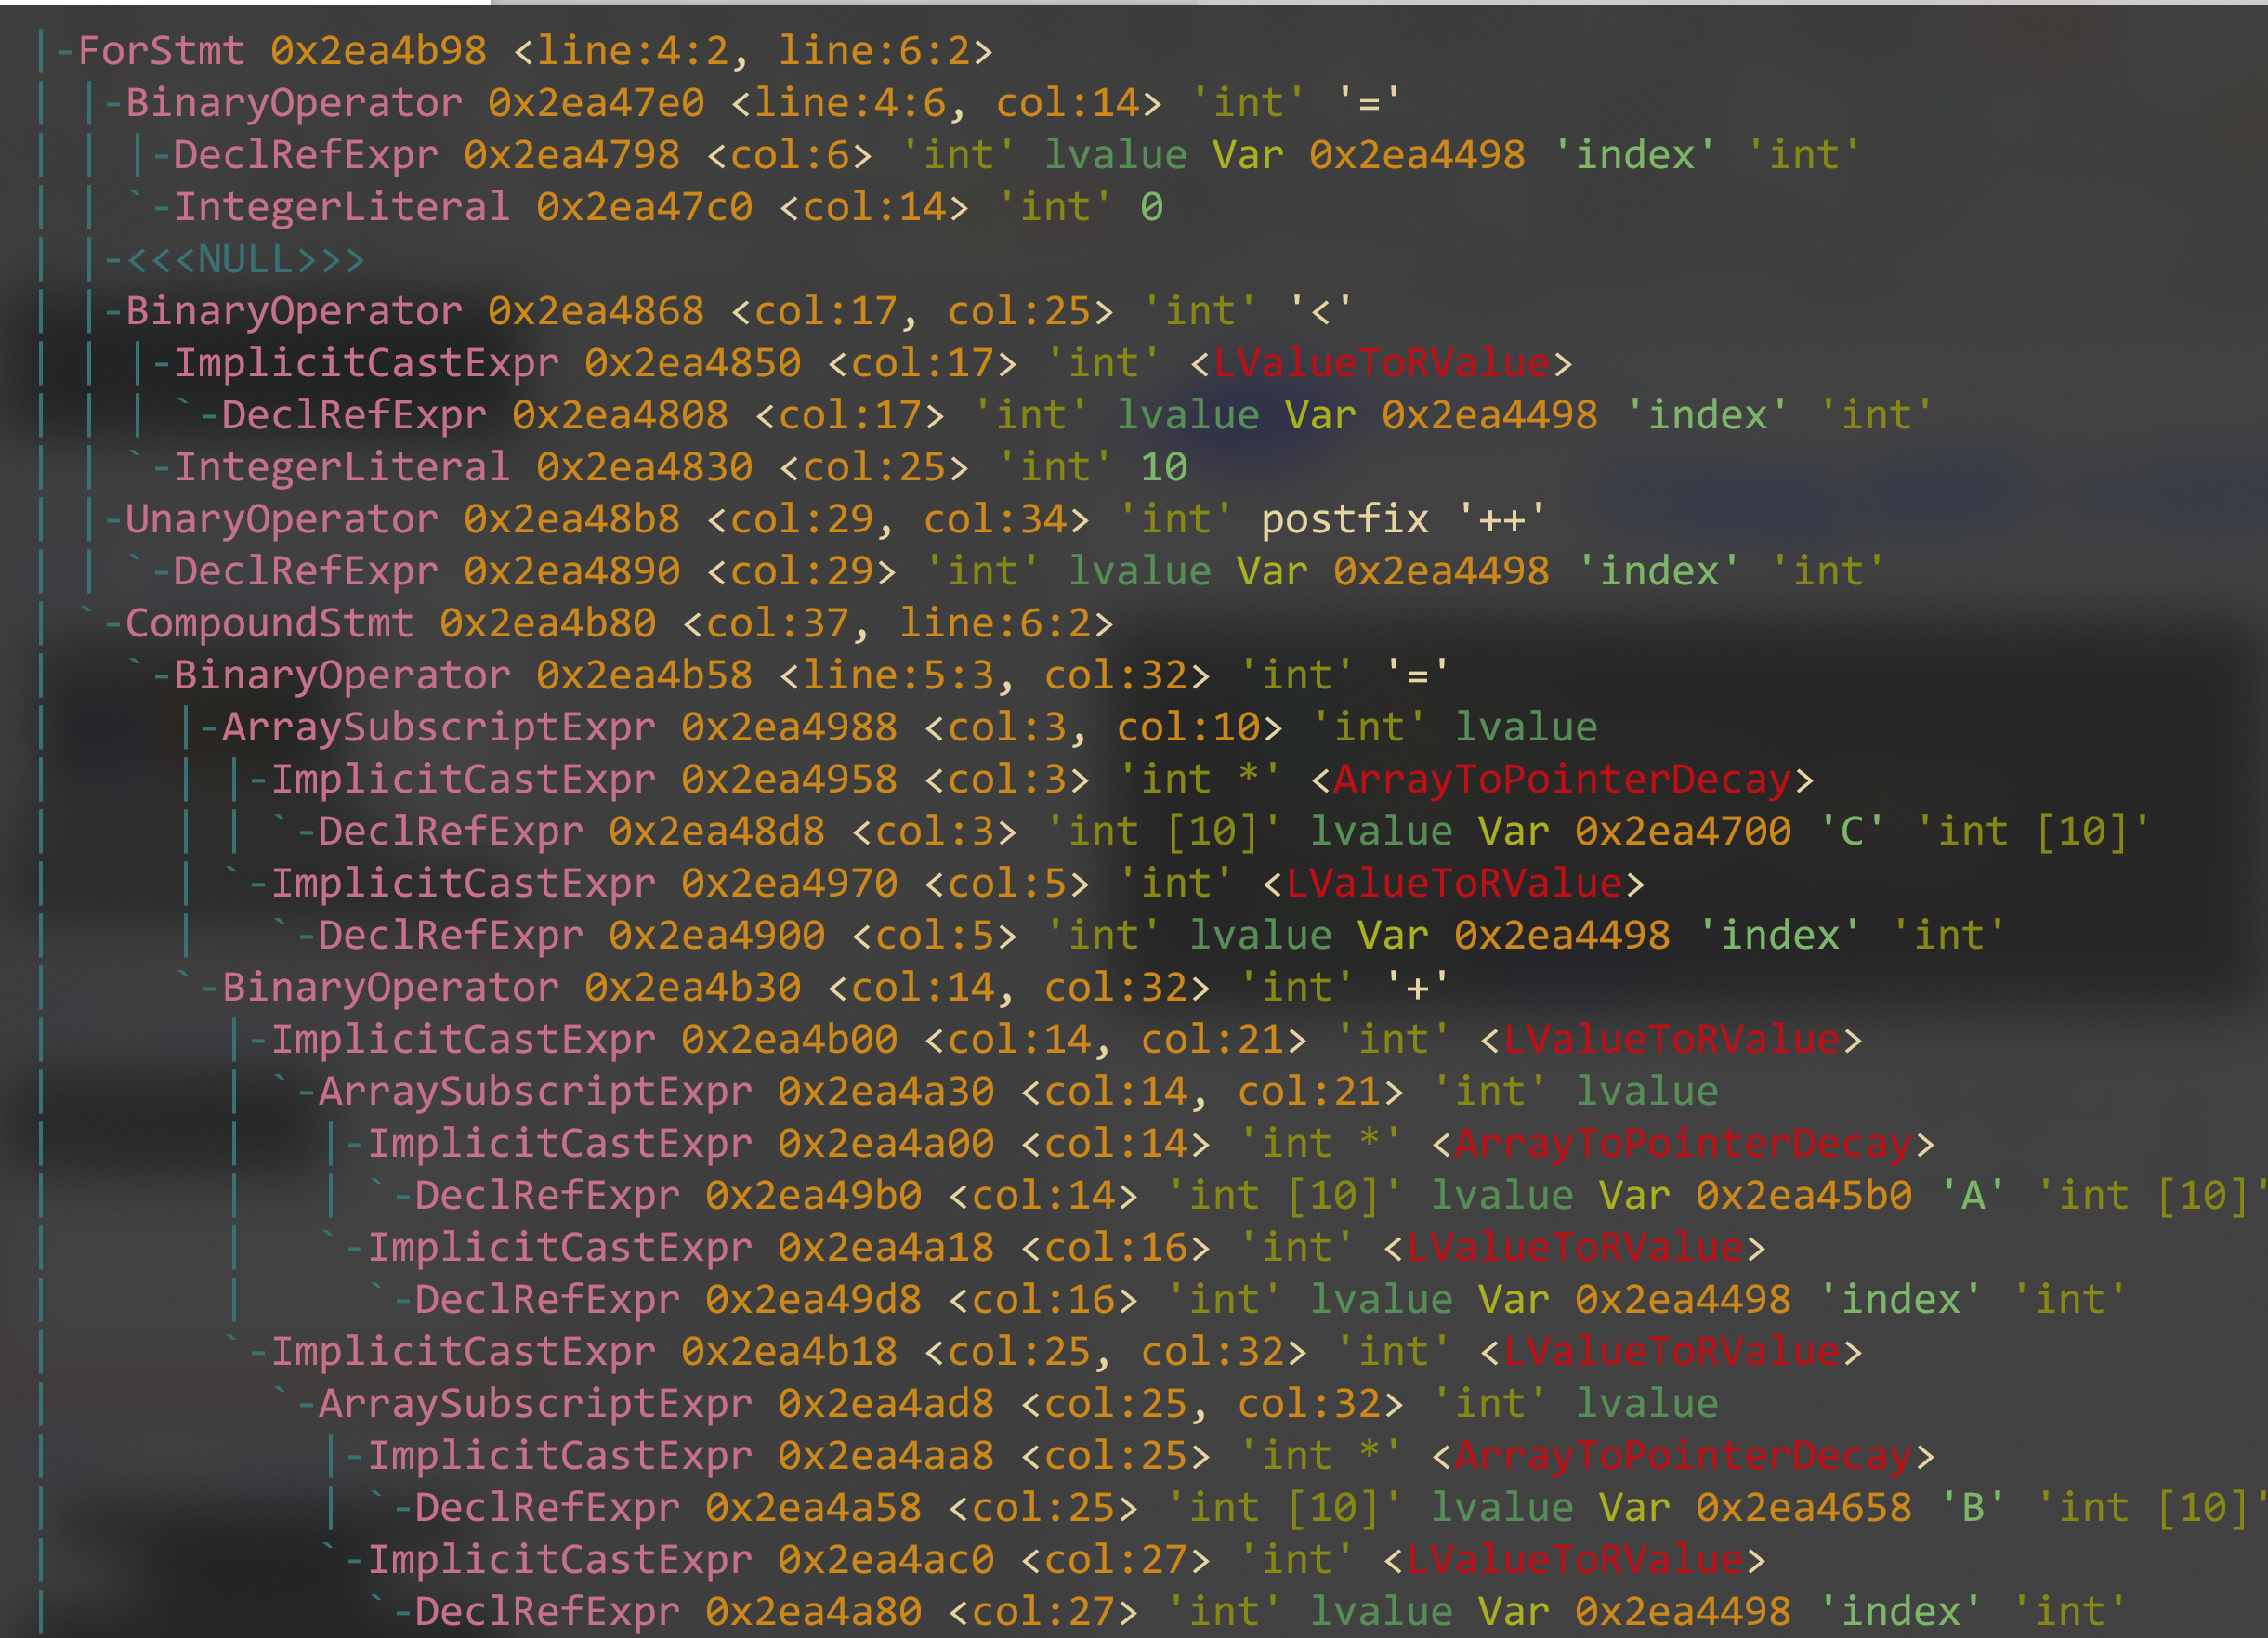

Slide 22
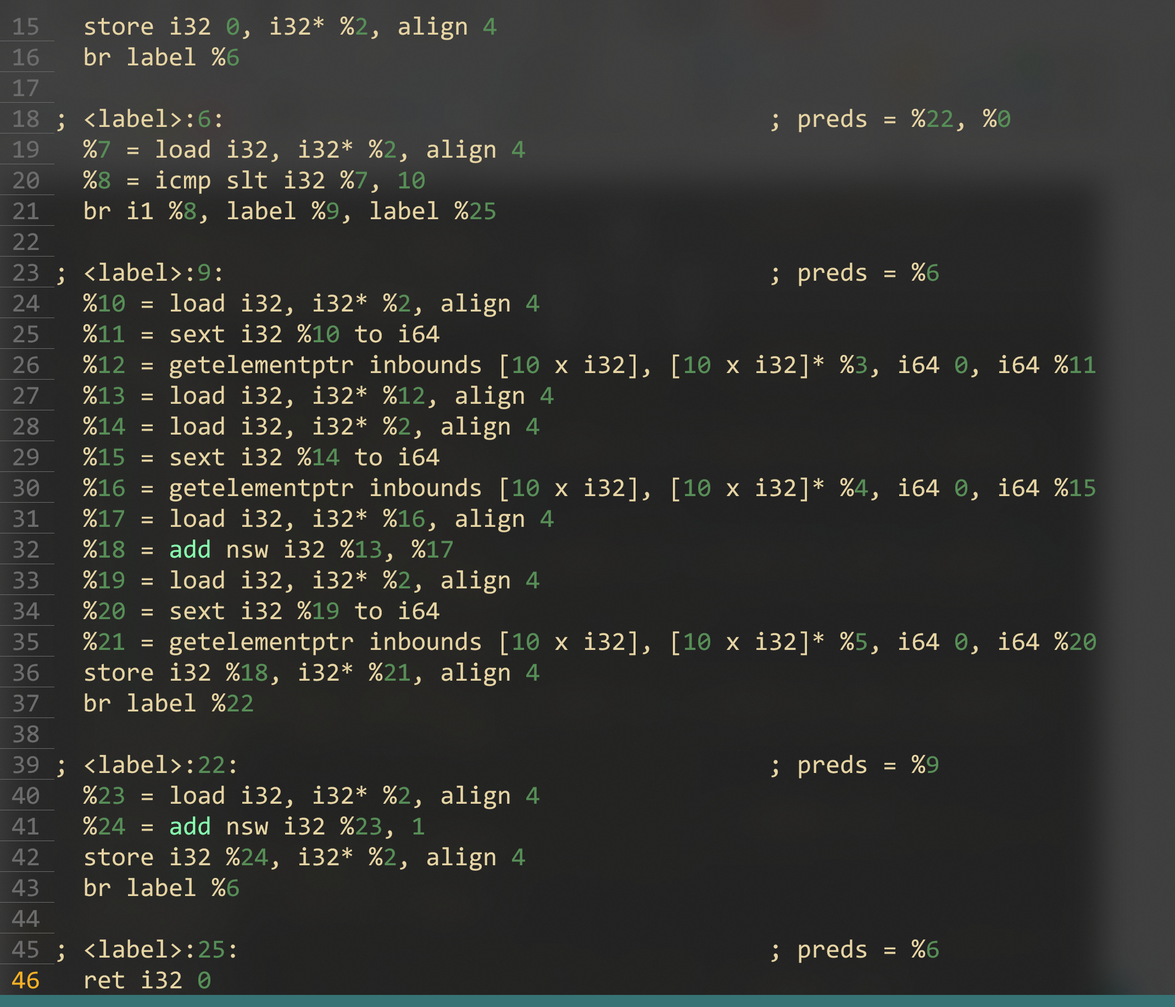
Clang AST -> LLVM IR
index = 0
index < 10
a[index]
b[index]
a[index] + b[index]
c[index] = a[index] + b[index]
index = index + 1

Slide 23
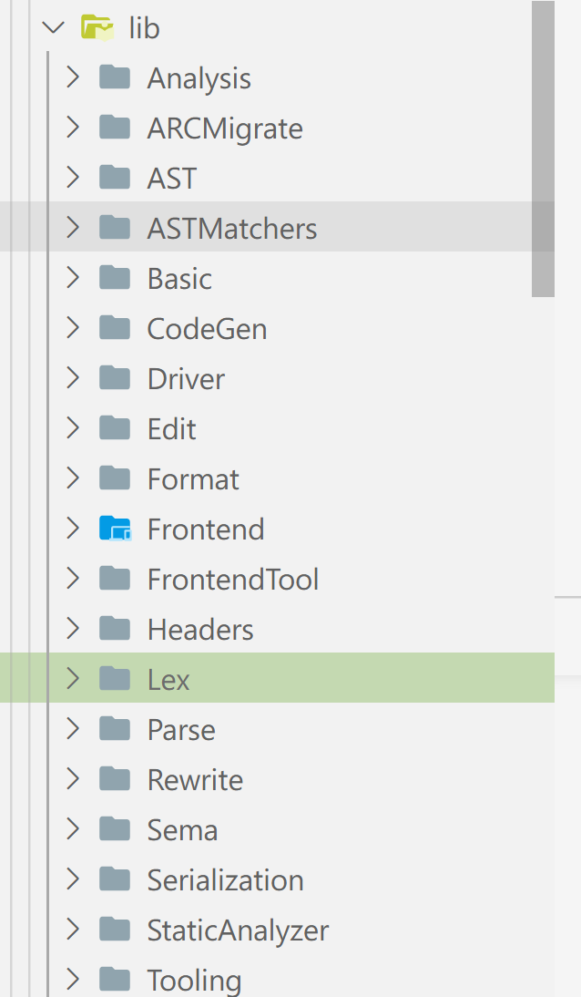
代码生成流程
Clang:
CodeGen:
LLVM:
IRBuilder
创建LLVM IR的一系列方法
生成LLVM IR
词法分析+
语法分析
include/llvm/IR/IRBuilder.h
语义分析

Slide 24
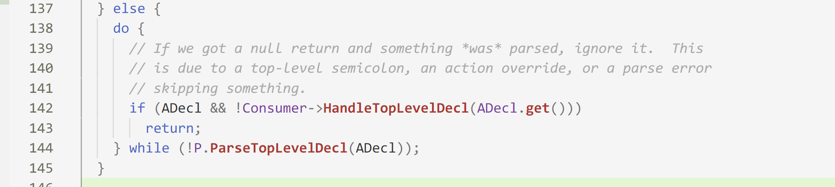
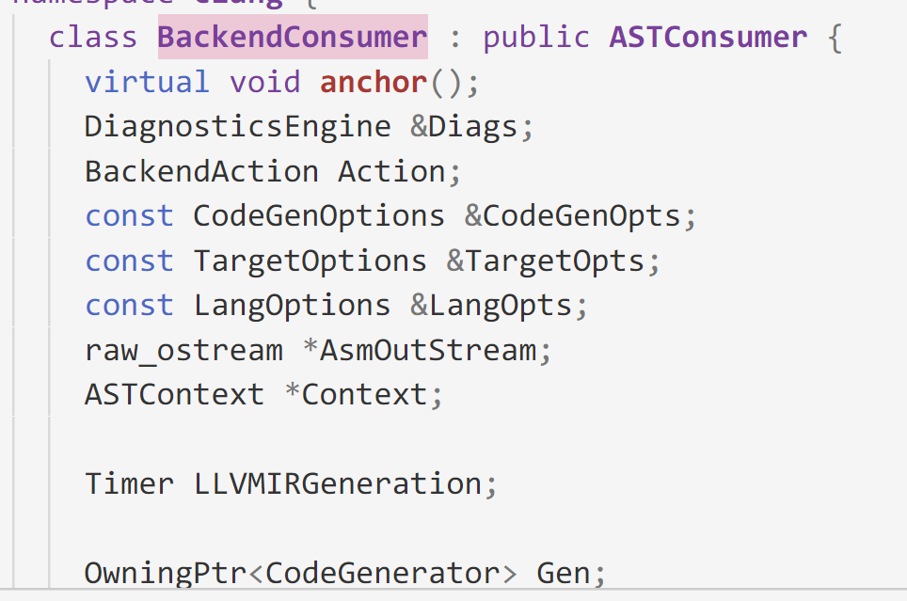
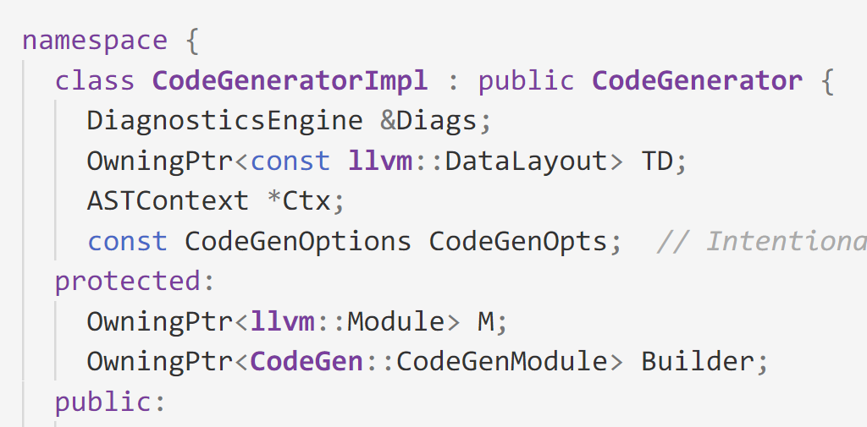
代码生成流程

Slide 25
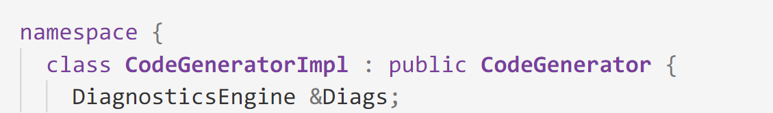
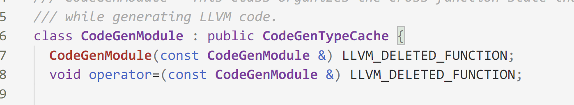
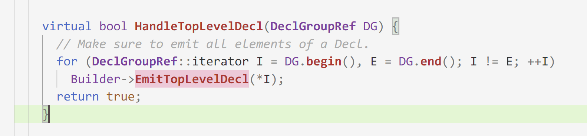
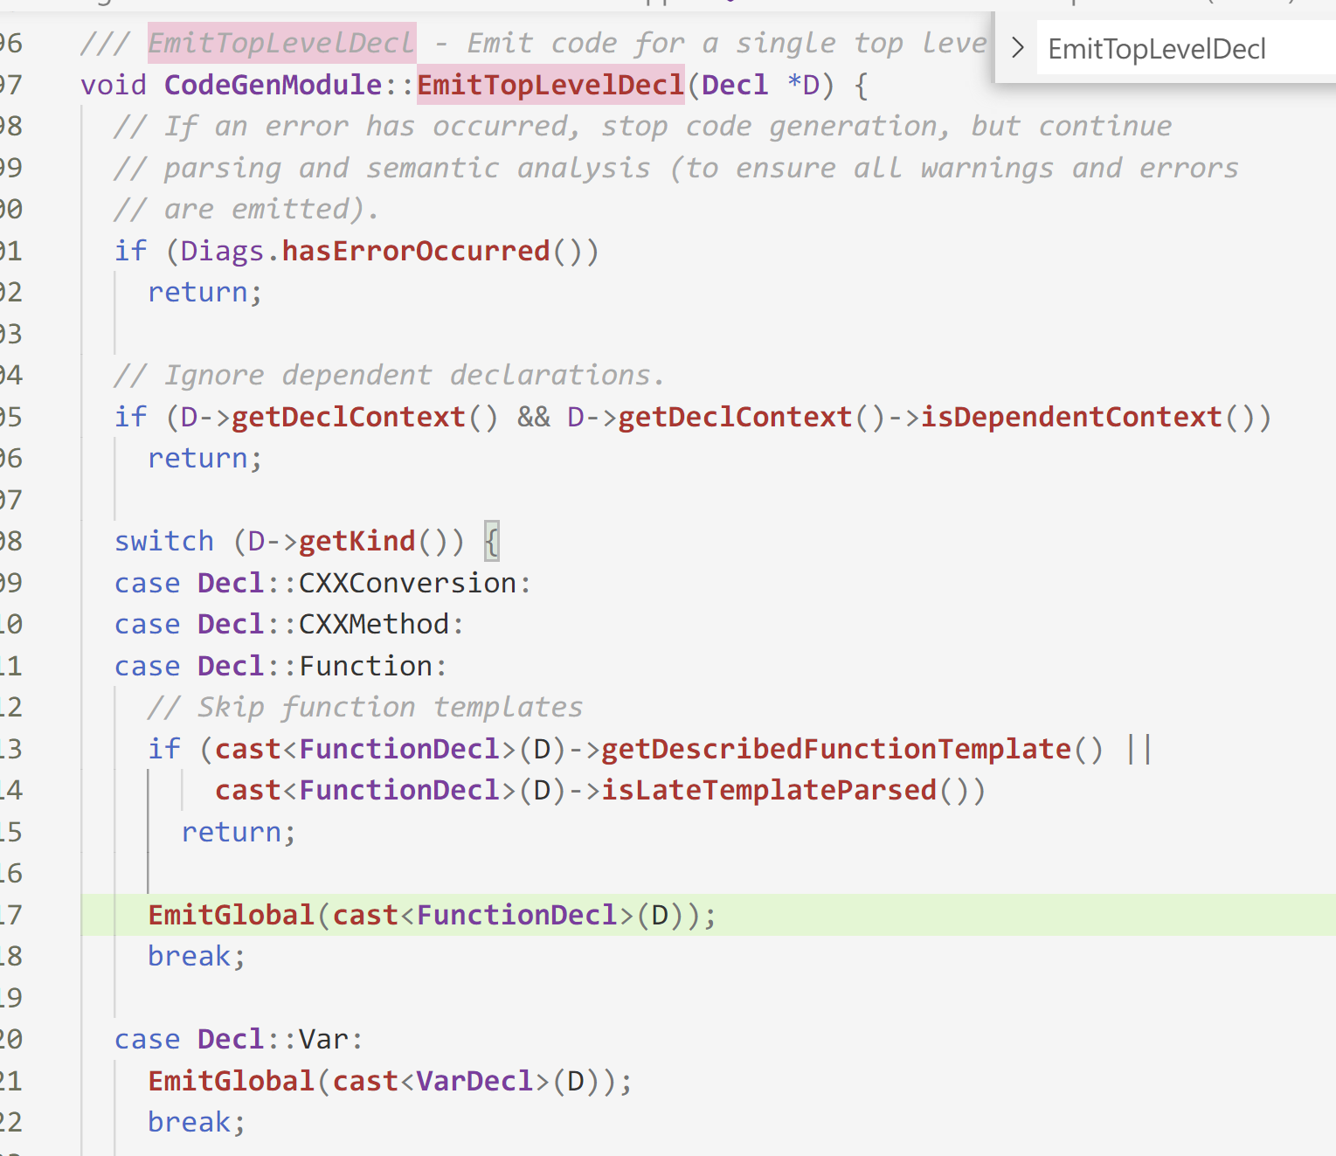
代码生成流程

Slide 26
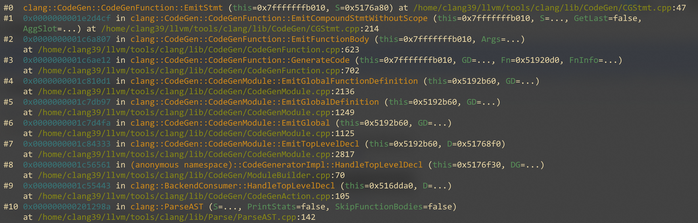
代码生成流程

Slide 27
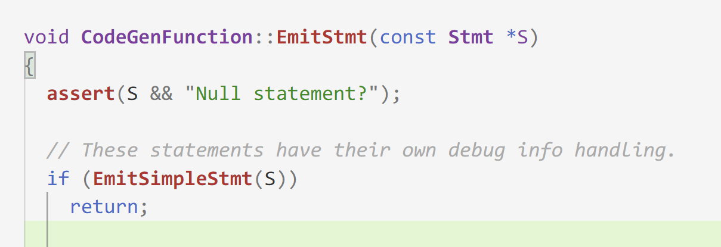
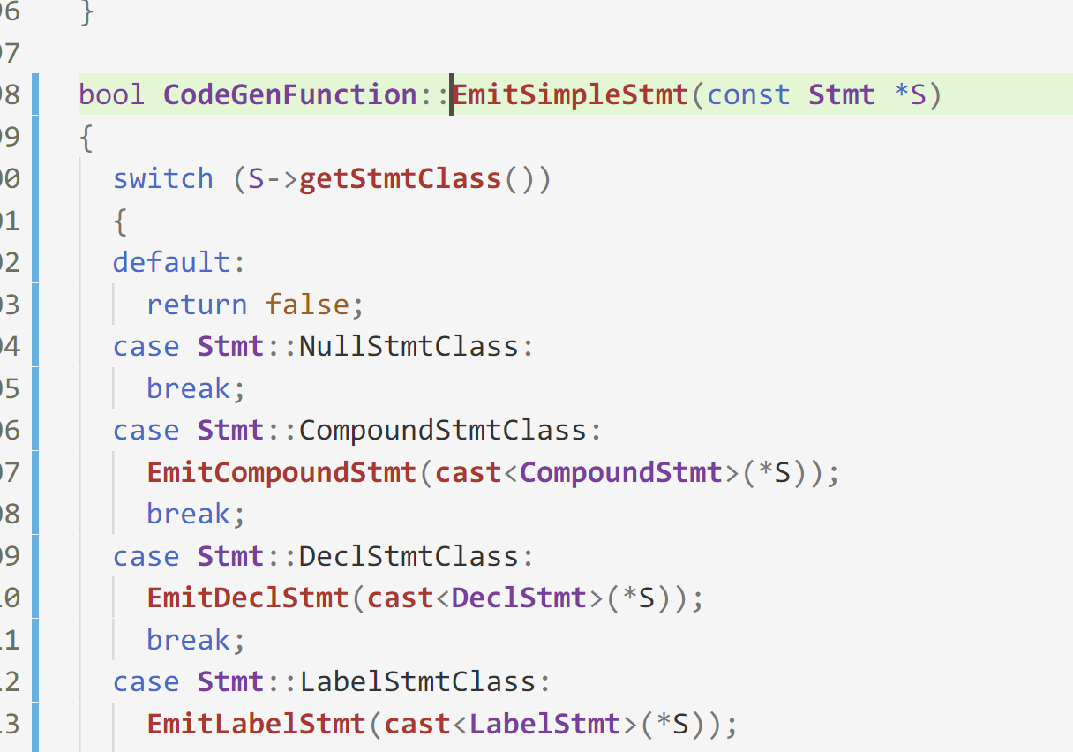
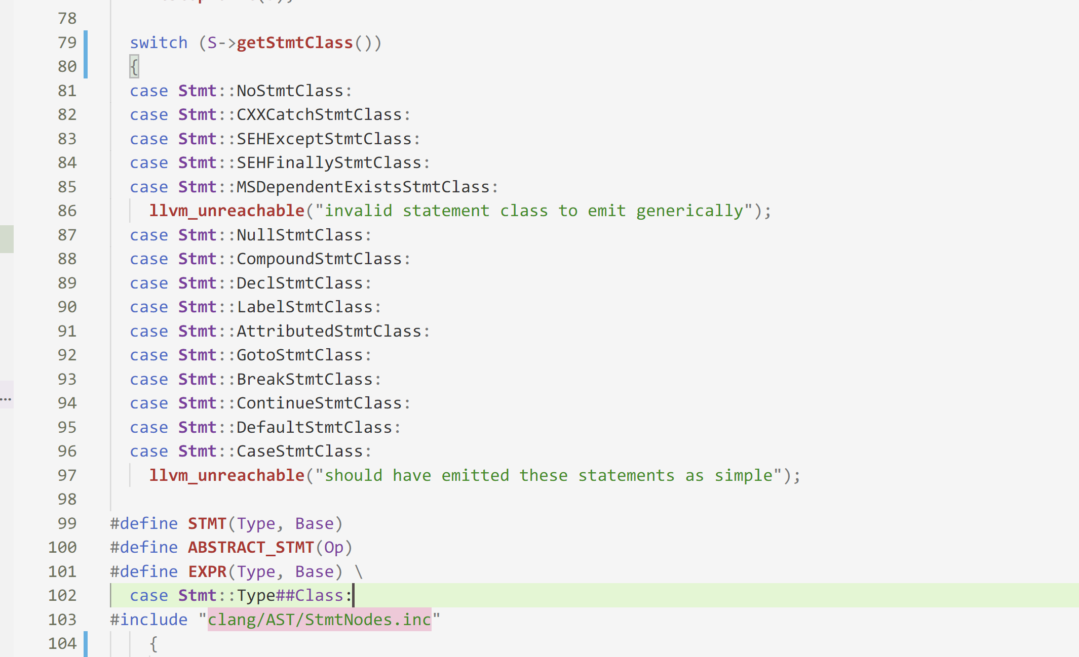
代码生成流程
StmtNodes.td -> StmtNodes.inc

Slide 28
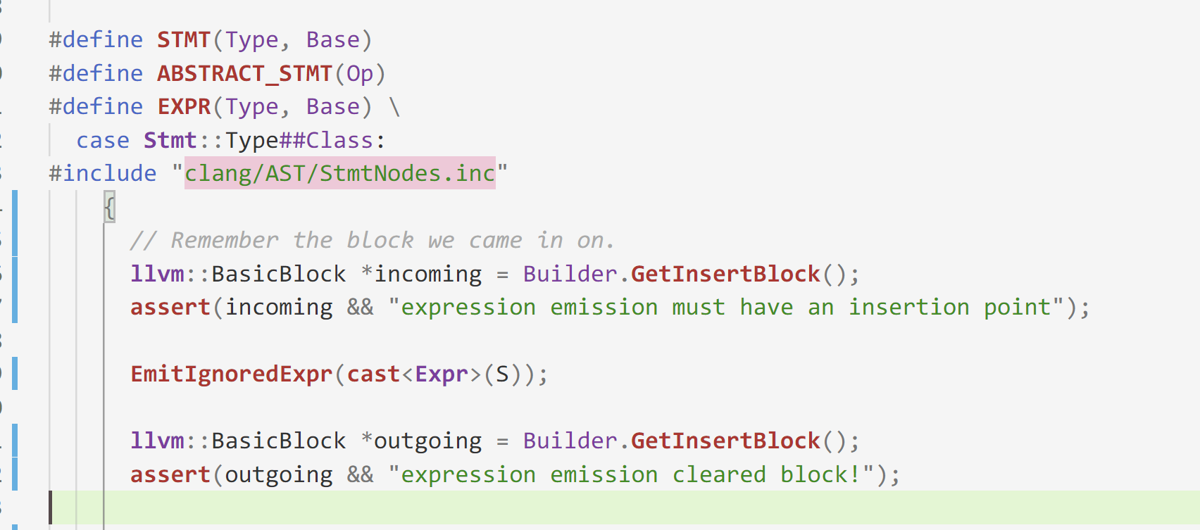
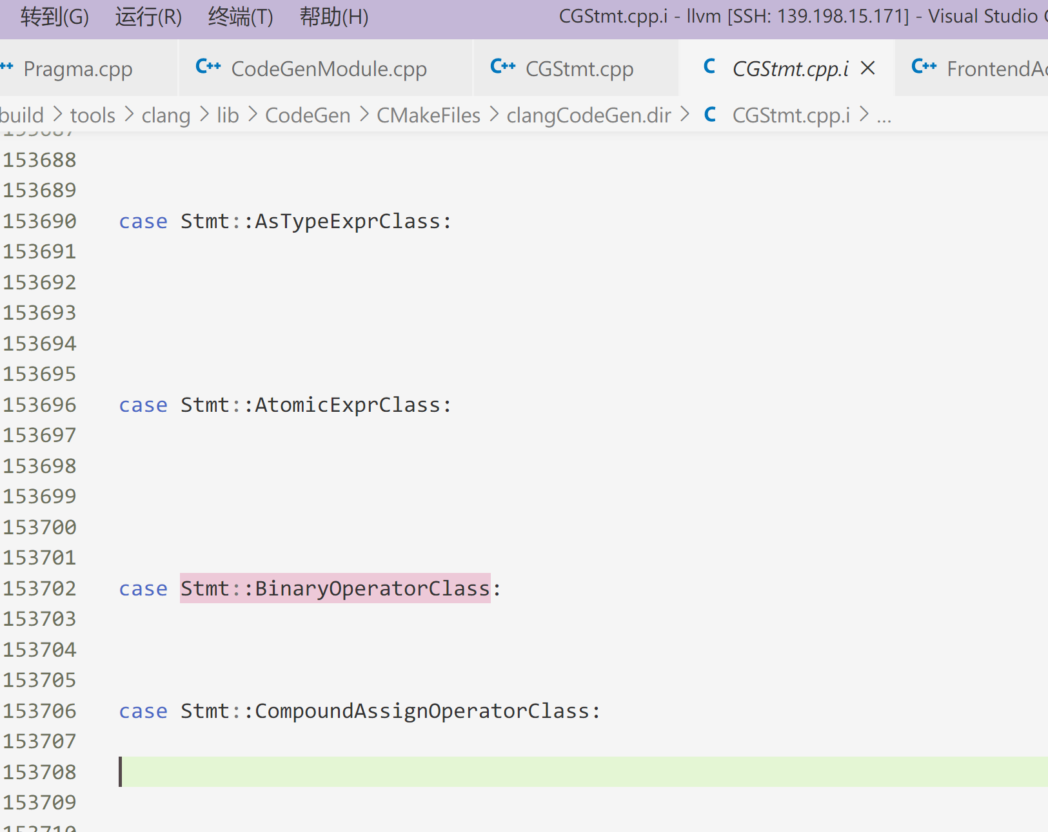
代码生成流程
make –i CGStmt.cpp.i

Slide 29
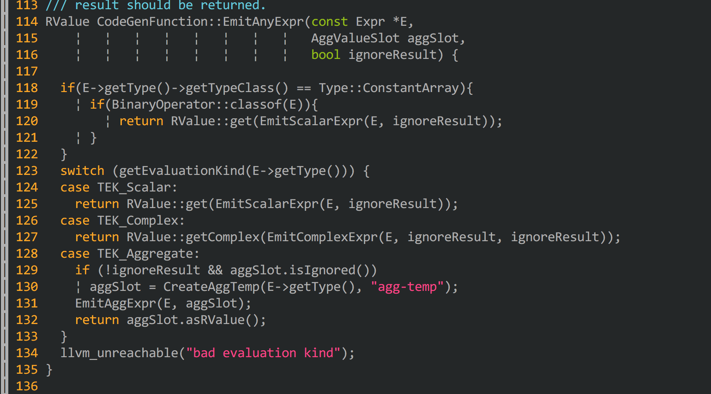
代码生成流程

Slide 30
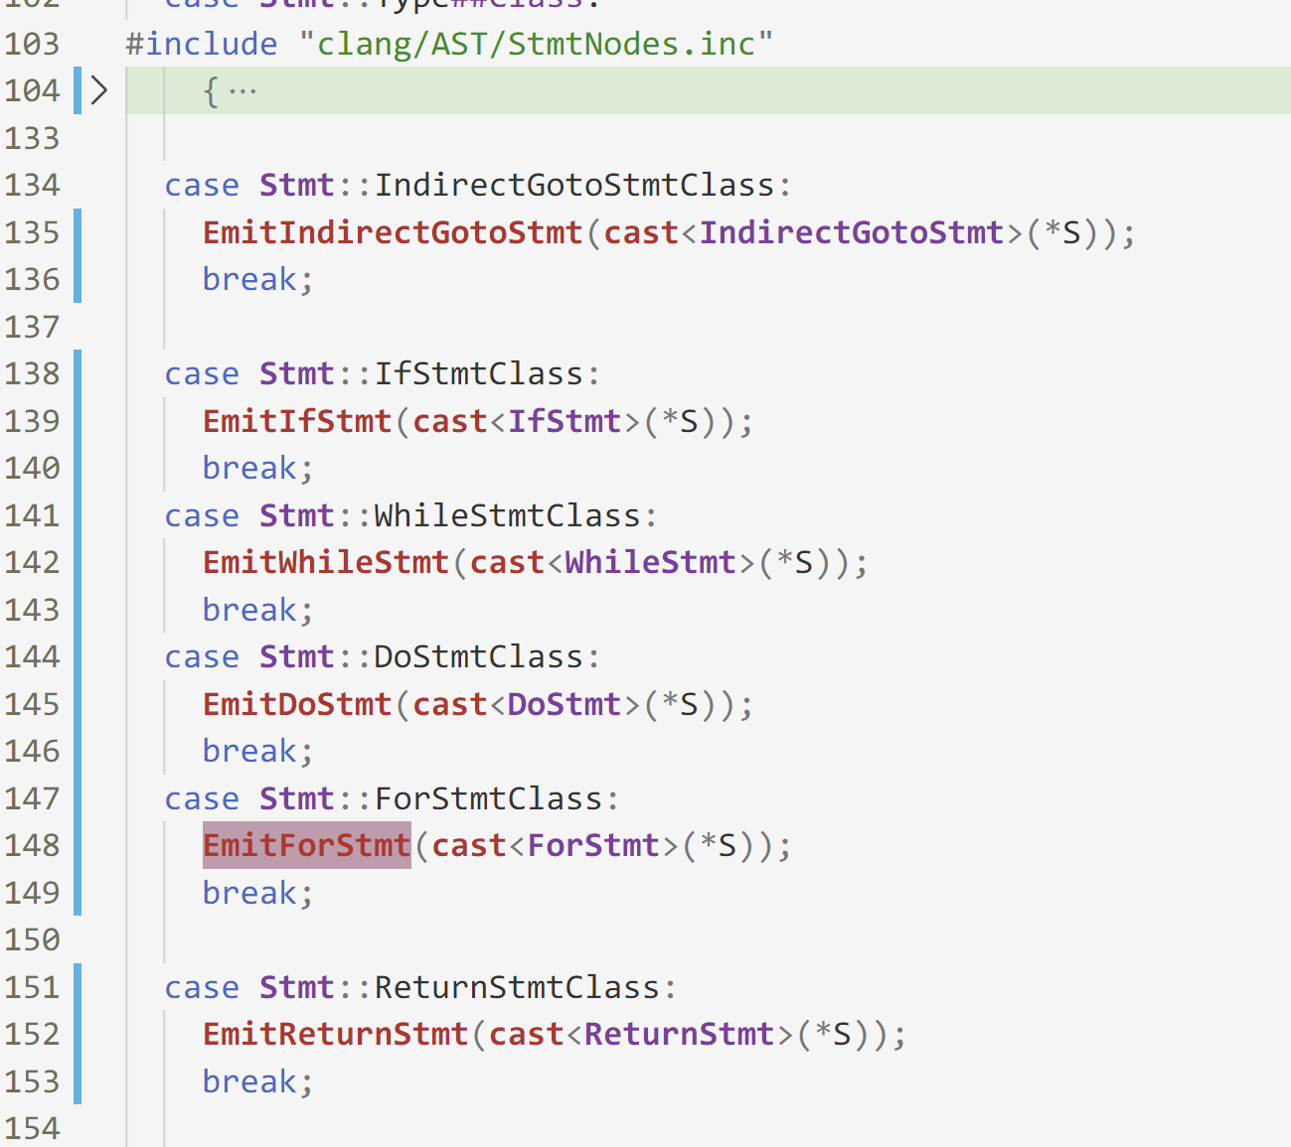
代码生成流程
c = a + b

Slide 31
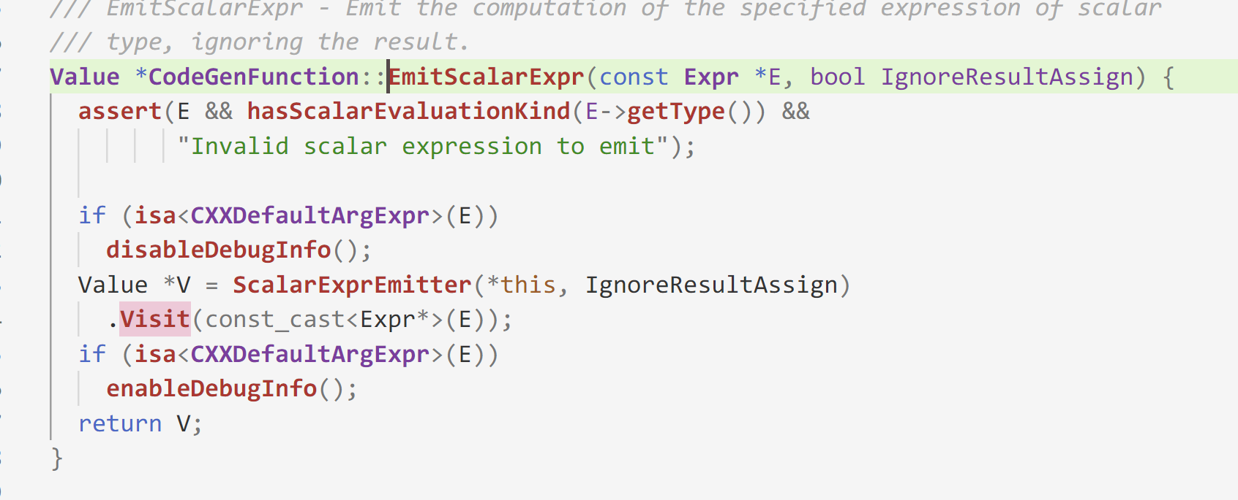
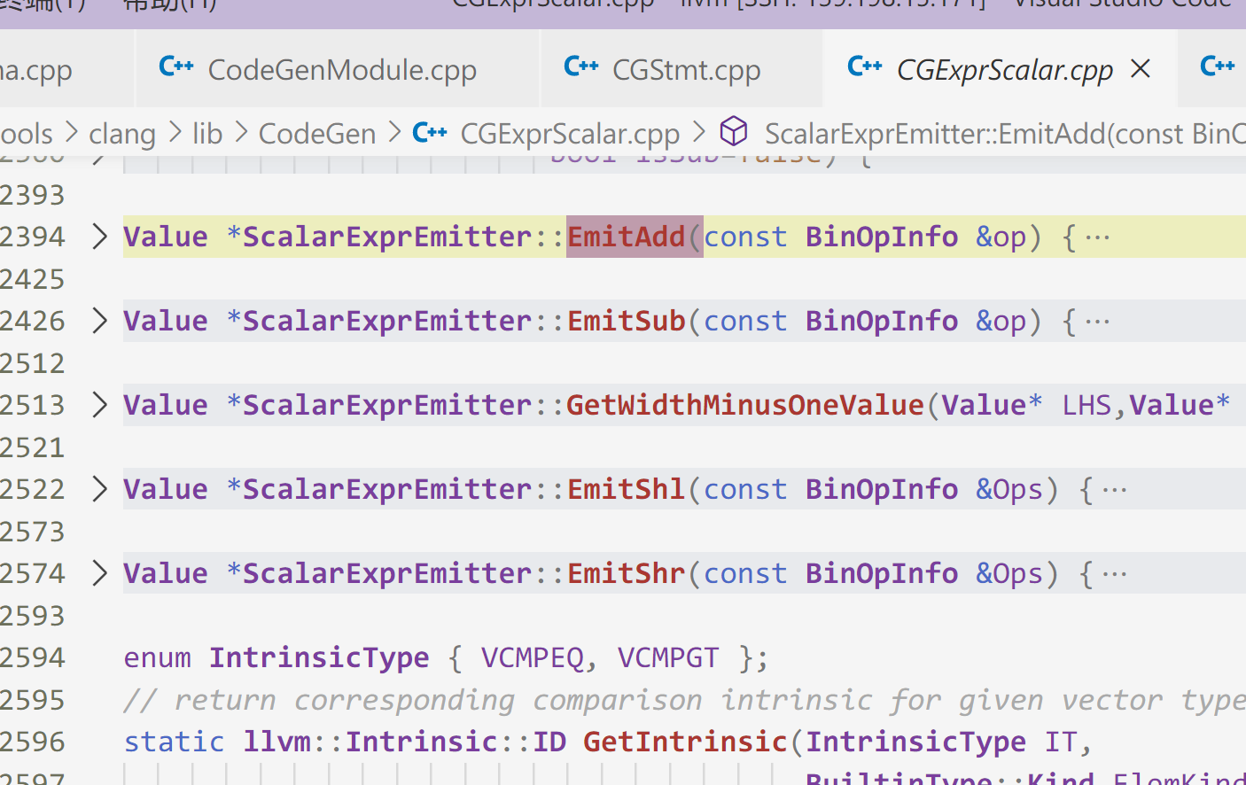
代码生成流程

Slide 32
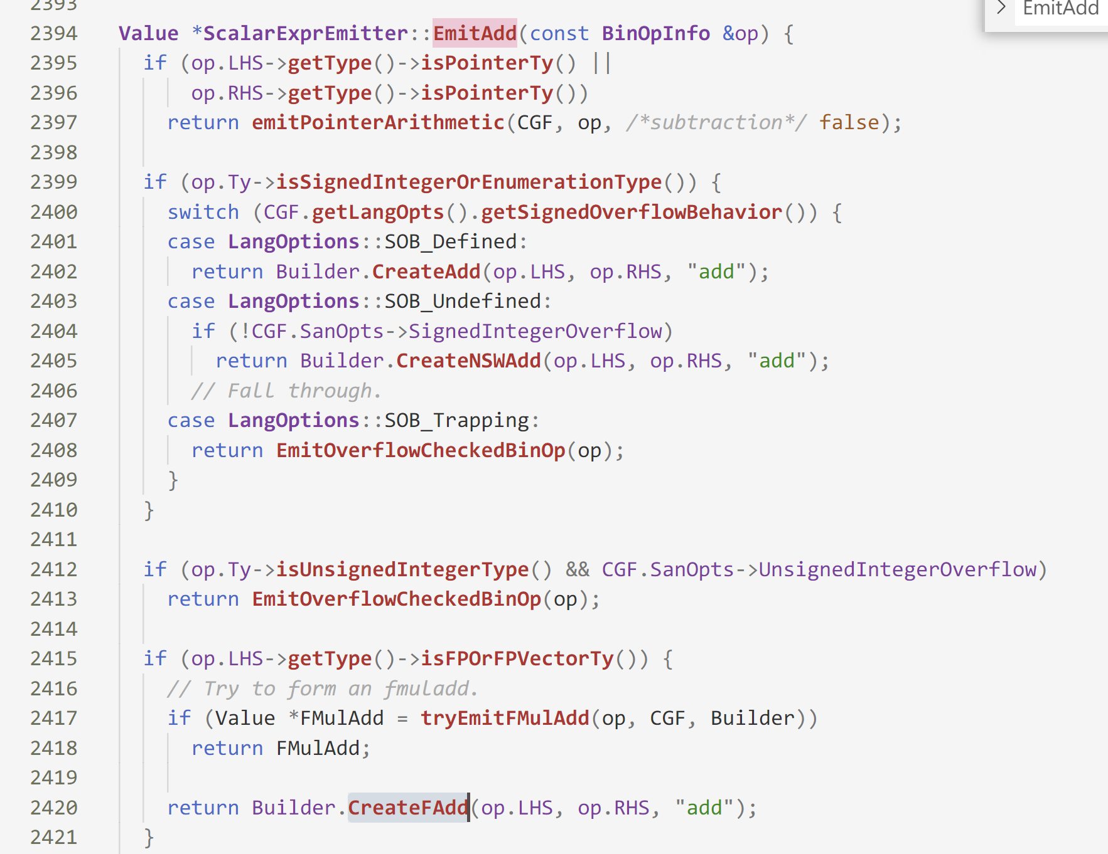
a + b

Slide 33
提示
实验说明

Slide 34
Q&A

